Slide 1
Sesión 4:
El poder de las rutinas

Slide 2


¿Qué pasa hoy?
Reflexiones de aplícalo y pruébalo
Afirmaciones
Componentes de una rutina exitosa
Estrategias de prevención
Consejos para las transiciones

Slide 3




Reflexión de aplícalo y pruébalo
Por qué los niños hacen
lo que hacen
Reglas familiares
¿Qué aprendieron observando a sus hijos?
¿Qué reglas creaste?
¿Cómo reaccionó tu hijo?

Slide 4
Afirmaciones
Comentarios que son alentadores y motivadores
Nos ayudan
a sentirnos fuertes
Hacen que nos sintamos optimistas sobre el cambio
¡Toma nota!
Reflexiona sobre los cambios que has hecho o tus iniciativas con tu hijo.

Slide 5


Rutinas:
¿Qué son y por qué son importantes?
Las rutinas son actividades predecibles y que ocurren de forma natural que estan presentes en el día de un niño.
Las rutinas incluyen cuidados, tareas cotidianas, comidas, juegos y actividades comunitarias y sociales.

Slide 6
Posibles rutinas familiares
Vestirse/desvestirse
Cepillarse los dientes/el cabello
Hora de comer
Jugar al aire libre
Recoger
Ir a la escuela
Actividades extraescolares
Tomar una siesta
Viajar en el auto
Ir al parque
Ir de compras
Ir a un restaurante
Ir al médico o al dentista
Tomar medicinas
Tomar un baño o una ducha
Prepararse para dormir

Slide 7
Componentes de una rutina exitosa
Ten un comienzo y un final claro.
Enséñale a tu hijo los pasos de la rutina.
Sigue los pasos de la rutina sistemáticamente.
Cuando hayan cambios, prepara a tu hijo por adelantado.
Usa visuales.
Proporciona comentarios positivos y motivación.

Slide 8
Dividir los pasos de una rutina
Prepararse para dormir
Pasos
en la rutina
Ir al
cuarto de baño
Tomar un baño
Ponerse el pijama
Cepillarse
el cabello
Cepillarse
los dientes
Meterse en la cama
Leer
2 historias
Acurrucarse
y decir buenas noches

Slide 9

Guía de rutinas familiares: estrategias
Evita el comportamiento
Responde
Enseña nuevas habilidades
¿Qué puedo hacer para evitar el comportamiento problemático?
Cuando prevenimos:
¡Más oportunidades para enseñar habilidades!

Slide 10


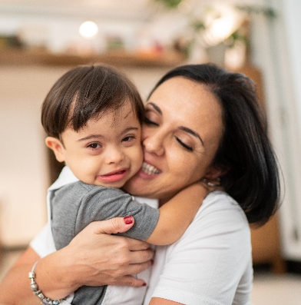
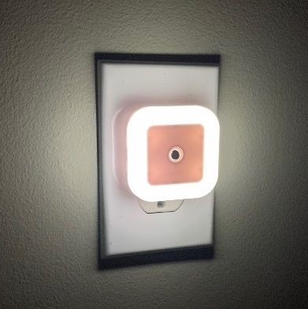
Apoyos visuales
Visuales: fotografías, dibujos, objetos, palabras escritas, o listas

Slide 11
Historia con guion
Corta y descriptiva
Incluye cada paso de la rutina
Escrita en primera persona como si el niño estuviese hablando:
  "Yo haré..."
  "Cuando lo hago..."
  "Mi familia estará..."
Incluye fotos del niño o imágenes relacionadas
Lee la historia con frecuencia:
  Antes de la rutina
  Durante la rutina para enseñar los pasos
  Después de la rutina

Slide 12

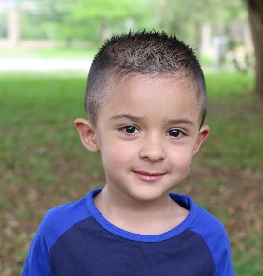


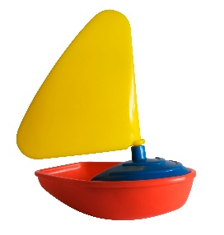

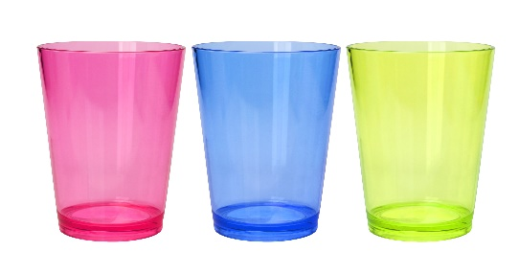








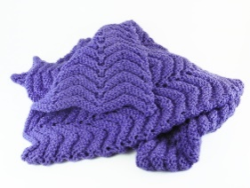
Opciones
Hora de comer
Viajar en el auto
Baño

Slide 13
Consejos para ofrecer opciones
Ofrece opciones a lo largo del día o cuando preveas un comportamiento problemático
Ofrece sólo dos opciones
Las opciones son razonables y están disponibles
Ofrece las opciones verbalmente (palabras) o visualmente (imágenes u objetos)
Cumple la elección del niño de inmediato

Slide 14
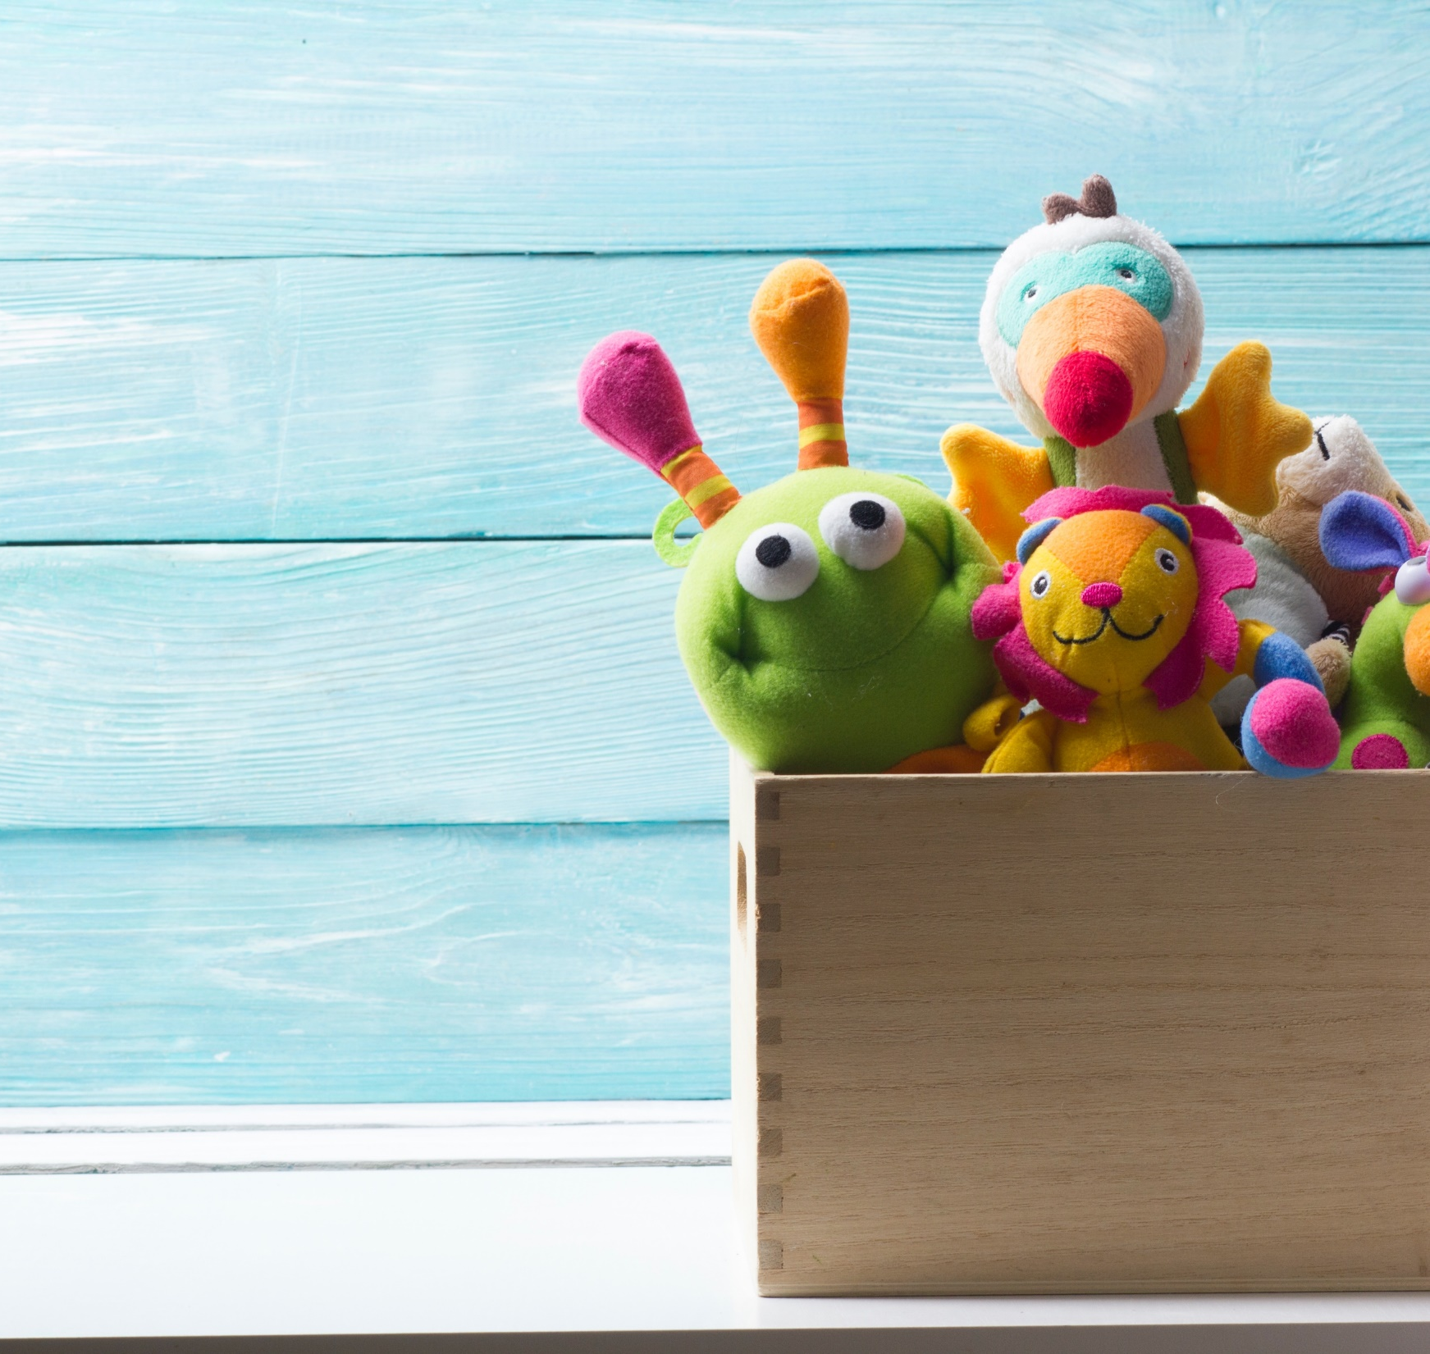
Inserta preferencias
Personas
Objetos
Lugares
Actividades
¿Cuáles son algunas de las preferencias e intereses que tiene tu hijo?

Slide 15
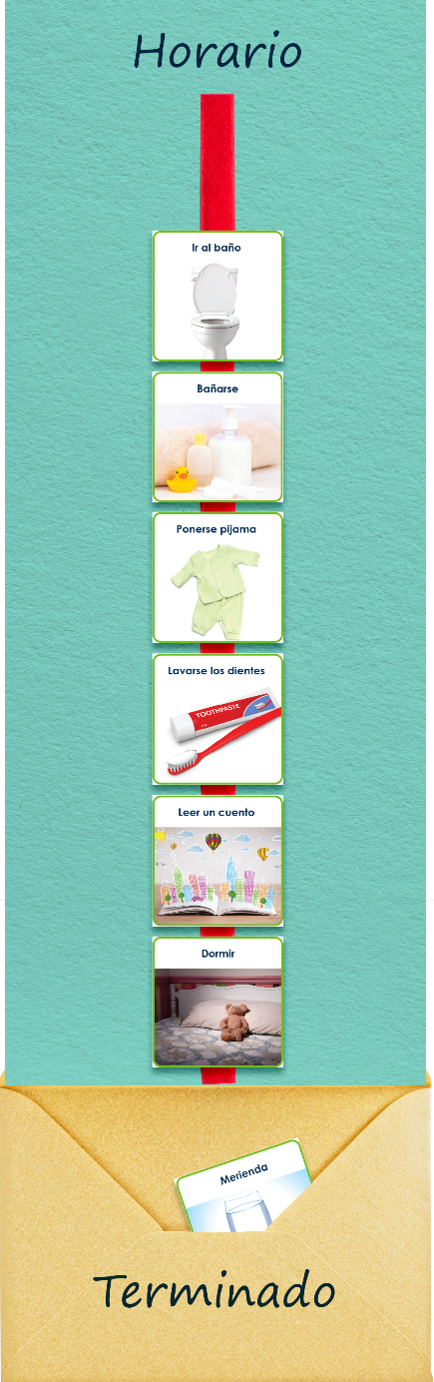

La constancia es clave

Slide 16


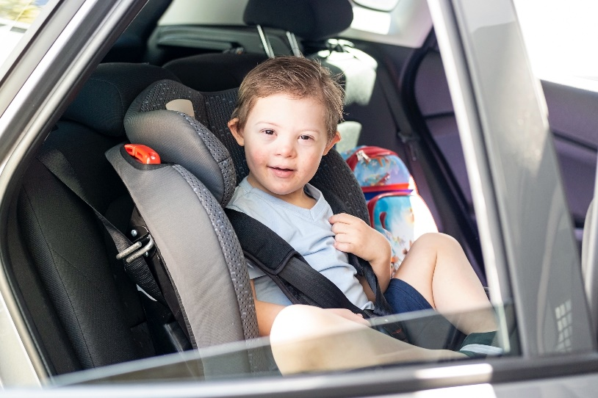
La transición como rutina
Estrategias de transición
Usa un cronómetro
Da una advertencia verbal
Usa un objeto para la transición
Usa una indicación visual
Haz que la transición sea divertida
Canta una canción
Dale una tarea al niño

Slide 17

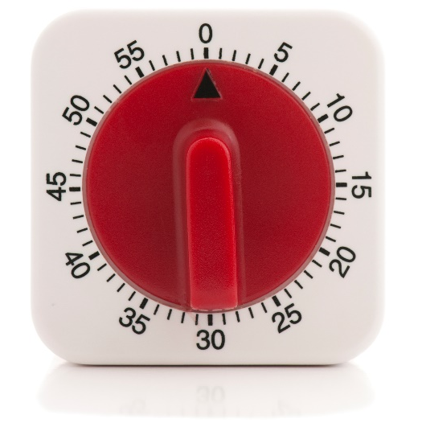


Cronómetros y avisos

Slide 18


Indicadores para la transición

Slide 19
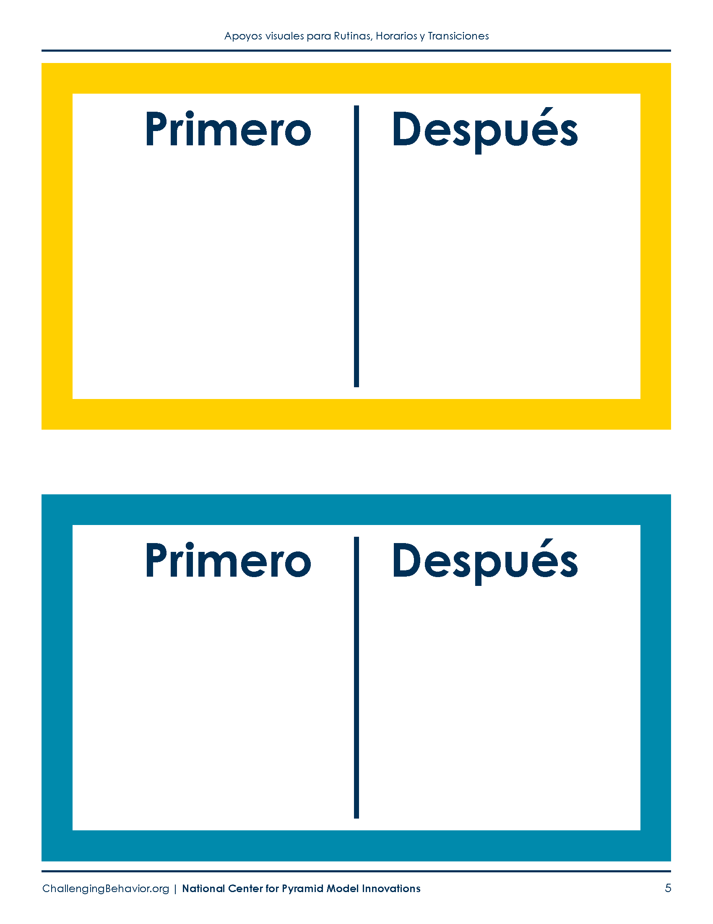




Primero/luego

Slide 20

Cuando las rutinas salen bien
Reconoce y anima a los niños por seguir una rutina:
  Usa comentarios positivos y específicos
  Anima todos los intentos durante la rutina

Slide 21

Aplícalo y pruébalo
Rutina poderosa: Actividad 2 y 3 del manual
Vuelve a la rutina que seleccionaste los pasos enumerados de la rutina
Enumera los visuales que quieres usar
Usando la Guía de rutinas familiares, selecciona 3 estrategias para enseñar la rutina
Actividad 2 y 3

Slide 22
Repaso de aplícalo y prúebalo
Cosas para probar en casa:
Concéntrate en una rutina o transición. Usa visuales y prueba por lo menos 3 estrategias. (Actividad 2 del manual).

Slide 23
Gracias

